Slide 2

Mail Detector 7 Day
Mail Detector 7 Day

Slide 3





APIs
這則郵件的可信度如何？
我覺得……
Notes:
Mail Detector 7 Day 是一個我們開發的瀏覽器擴充套件，專為加強網路安全和減少被網路釣魚。這個擴充套件檢測正在閱讀的電子郵件和即將點閱的連結，給出精確的提醒，從根本預防網路釣魚🐟🐟🐟！
使用語言模型分析郵件文本、公開 API 分析寄件訊息，為所有使用者做好把關

Slide 4
相關研究
成果
過去的人都做了哪些酷東西
我們做出來了？！
簡介
實作分享
這到底在幹嘛？
我看不懂，
但我大受震驚

Slide 5
TeamT5偵查到中國駭客針對台灣金融單位的連續網路攻擊
以保單借款、聖誕節賀卡為主旨的魚叉式釣魚郵件展開攻擊行動、下載到 CobaltStrike Beacon(一種惡意軟體)進行攻擊
https://teamt5.org/tw/posts/press-release-chinese-adversaries-targeting-taiwan-financial-institutions/​ [3]
Notes:
2022 年 12 月時以保單借款、聖誕節賀卡為主題，發送釣魚郵件，並以「Merry Christmas，聖誕快樂」為主旨的魚叉式釣魚信
TeamT5 研判，攻擊者於 2022 年 12 月時，便以「Merry Christmas，聖誕快樂」為主旨的魚叉式釣魚信展開攻擊行動，釣魚信附帶一個惡意的 7z 格式壓縮檔「Christmas notice.7z」。解壓縮之後，該檔案會投放一個 CobaltStrike Beacon 載入程式 網絡滲透測試工具 可能會削弱國家經濟實力

Slide 6
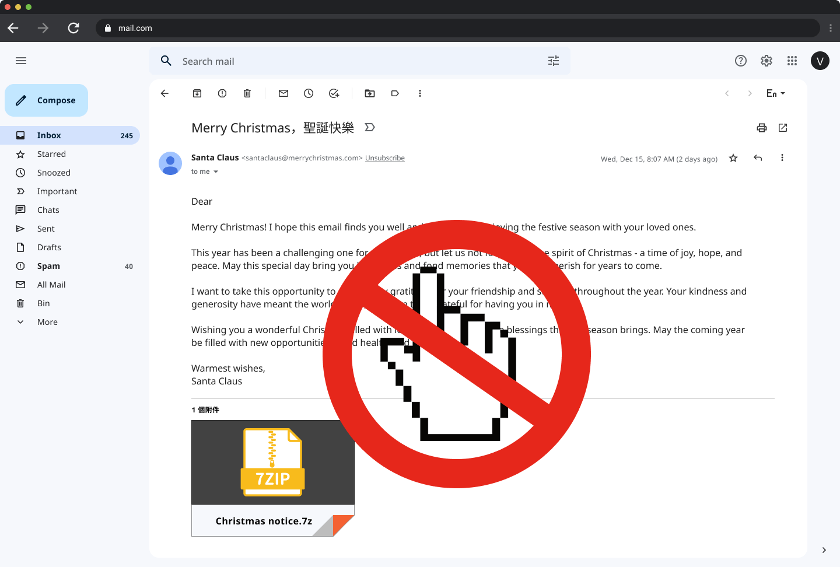
TeamT5呼籲企業提高警覺心，留意釣魚信件
Notes:
最近CrowdStrike 更新引發全球電腦大當機駭客趁機發送釣魚郵件誘騙用戶下載惡意程式。這些釣魚郵件偽裝成德國廠商發出的郵件，誘導用戶
下載 CrowdStrike 當機報告。讓用戶下載到的ZIP 壓縮檔裡含有冒充 JQuery v3.7.1 的惡意程式

Slide 7
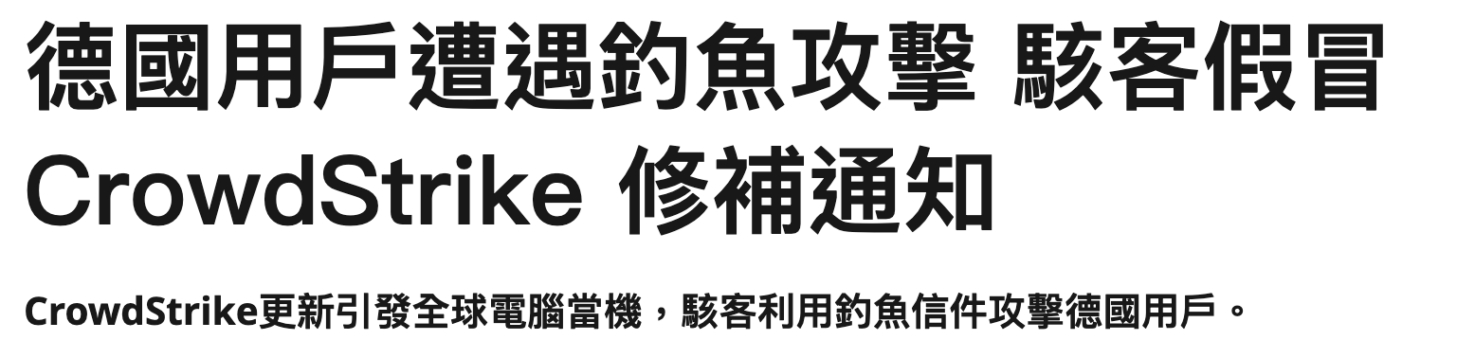
https://netmag.tw/2024/07/30/german-users-face-phishing-attack [2]
Notes:
最近CrowdStrike 更新引發全球電腦大當機駭客趁機發送釣魚郵件誘騙用戶下載惡意程式。這些釣魚郵件偽裝成德國廠商發出的郵件，誘導用戶
下載 CrowdStrike 當機報告。讓用戶下載到的ZIP 壓縮檔裡含有冒充 JQuery v3.7.1 的惡意程式

Slide 8

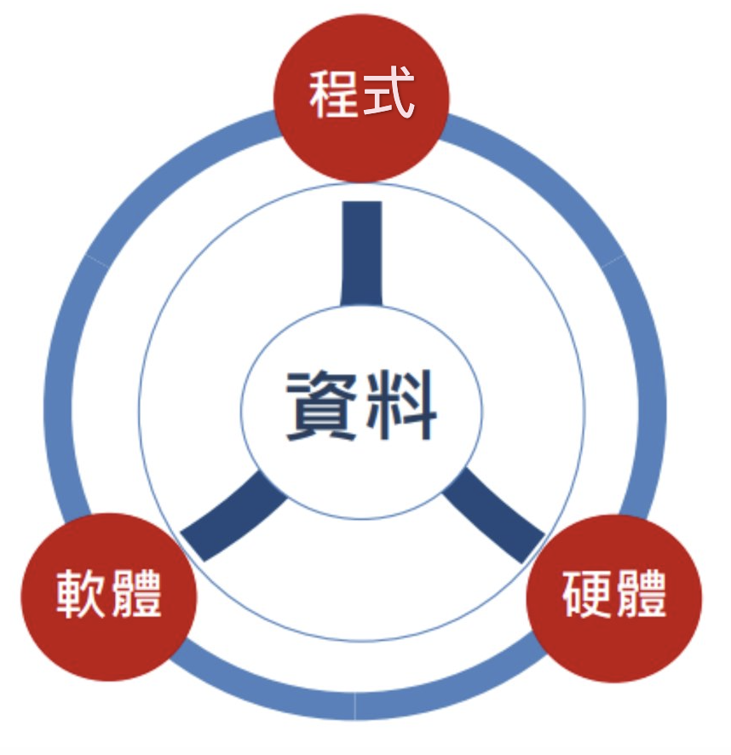
誰最容易被攻擊？​
資料？硬體？程式？

Slide 9




Slide 10
誰最容易被攻擊？​
人 是最重要的
人

